Slide 1
SQUEEZENET: ALEXNET-LEVEL ACCURACY WITH 50X FEWER PARAMETERS AND <0.5MB MODEL SIZE

Slide 2
introduction
未來雲端或是可攜式裝置越來越重要，為了方便在這些裝置上使用CNN網路，勢必需要縮小CNN網路架構。
此篇論文主要是希望研發較小的CNN，卻又不失精確度與速度。
SqueezeNet在ImageNet上達到了AlexNet的精確度，參數卻小了50倍。

Slide 3
架構設計
為了減少參數，使用以下三個主要策略:
使用1X1 Filter代替3X3 Filter。
減少3X3 Filter的Channel。 使用3X3 Filter需要的參數為 : (Channel數量) X (Filter數量) X (3X3) Filter數量已經在上一個策略減少，所以進一步減少Channel數量。
延後Downsample，這樣CNN就會有較大的feture map，作者認為較大的feture map可以增加判斷的精確度。
前兩個主要是降低參數，而第三個是以有限參數的同時增加精準度。

Slide 4
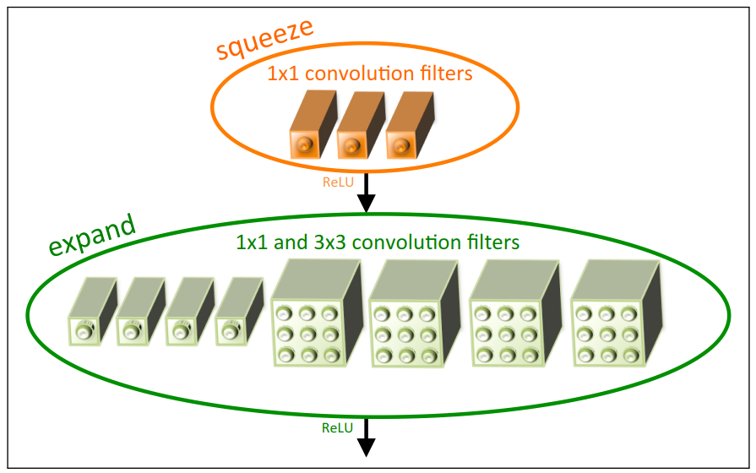
Fire module
Squeeze層為調整channel數量。
作者提到，expand 的 3X3 Filter比率為50%時，精度會最高，比率再增加成效也不大。

Slide 5
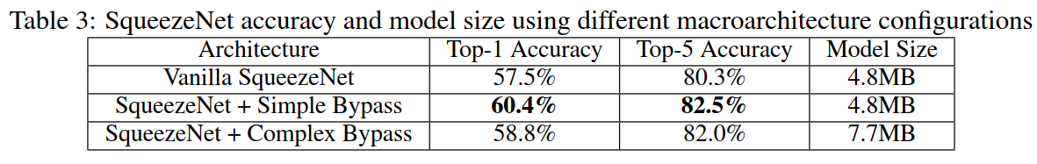
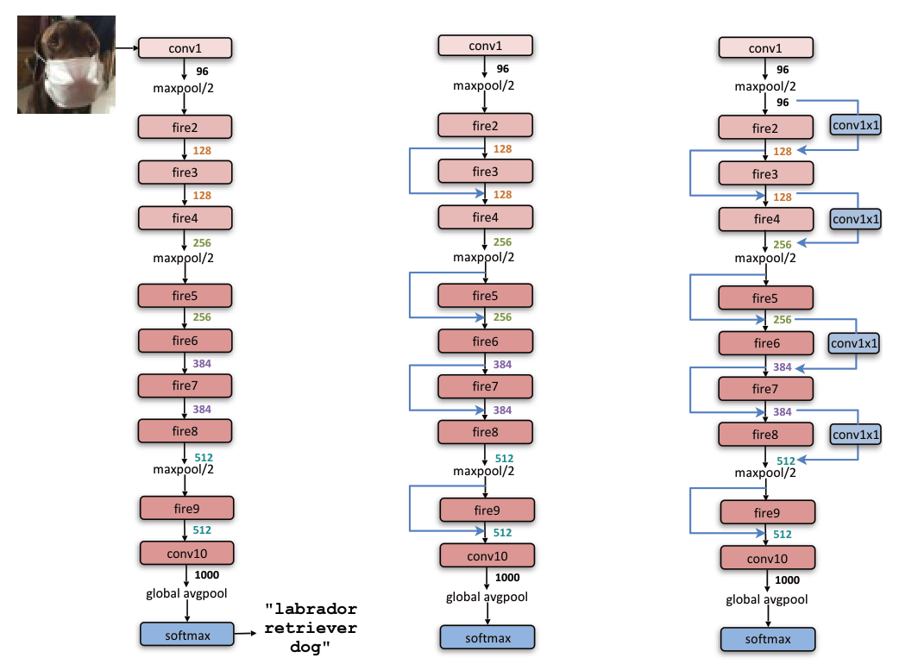
SqueezeNet

Slide 6
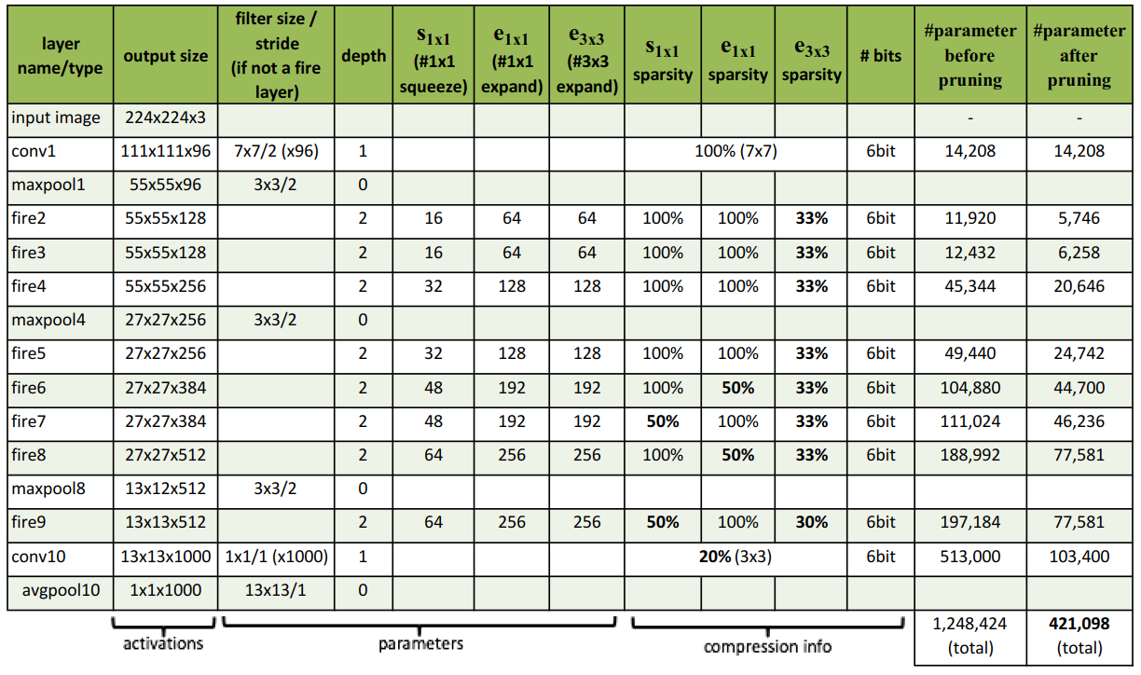
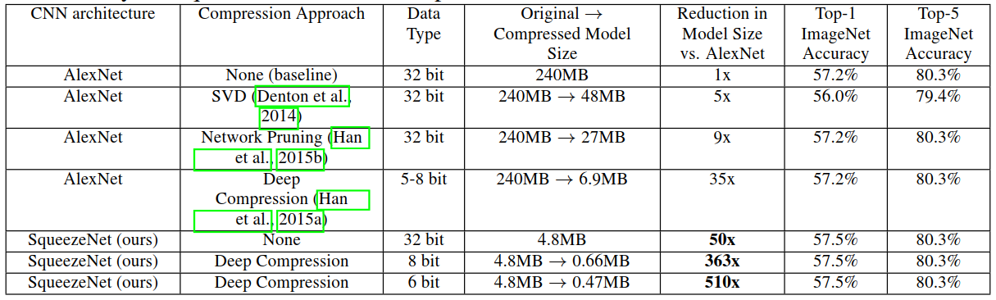
SqueezeNet

Slide 7
conclusion
成功設計出比AlexNet小50倍的SqueezeNet，再用深度壓縮處理SqueezeNet，最終達到比AlexNet小510倍，大小不到0.5MB，卻能夠維持同等的精確度。

